Slide 1
Результати самооцінювання якості освітньої діяльності за напрямками «Система оцінювання здобувачів освіти»

Slide 2
МЕТА :
удосконалення внутрішньої системи забезпечення якості освіти;
підвищення якості освітньої діяльності.

Slide 3
ЗАКОН УКРАЇНИ
«ПРО ОСВІТУ»
Розділ V СТ.41 ЗАБЕЗПЕЧЕННЯ ЯКОСТІ ОСВІТИ, п.3
Система забезпечення якості в закладах освіти (внутрішня система забезпечення якості освіти) може включати: стратегію (політику) та процедури забезпечення якості освіти;
систему та механізми забезпечення академічної доброчесності;
оприлюднені критерії, правила і процедури оцінювання здобувачів освіти;
оприлюднені критерії, правила і процедури оцінювання педагогічної (науково-педагогічної) діяльності педагогічних та науково-педагогічних працівників;
оприлюднені критерії, правила і процедури оцінювання управлінської діяльності керівних працівників закладу освіти;
забезпечення наявності необхідних ресурсів для організації освітнього процесу, в тому числі для самостійної роботи здобувачів освіти;
забезпечення наявності інформаційних систем для ефективного управління закладом освіти;
створення в закладі освіти інклюзивного освітнього середовища, універсального дизайну та розумного пристосування;
інші процедури та заходи, що визначаються спеціальними законами або документами закладу освіти.

Slide 4
Напрями внутрішньої системи забезпечення якості освіти
01
03
освітнє середовище
система педагогічної діяльності
02
04
система оцінювання освітньої діяльності здобувачів освіти
система управлінської діяльності

Slide 5
Крок 1. Визначення компонентів внутрішньої системи забезпечення якості освітньої діяльності та якості освіти закладу
15 вимог
52 критерія
96 індикаторів
Освітнє середовище закладу освіти
Педагогічна діяльність педагогічних працівників закладу освіти
Система оцінювання здобувачів освіти закладу освіти
3 вимоги
7 критеріїв
17 критеріїв
3 вимоги
13 критеріїв
15 критеріїв
Управлінські процеси закладу освіти
4 вимоги
5 вимог
Усі школи через рекомендації побудують модель якісної школи

Slide 6
Варіанти самооцінювання
щорічне комплексне самооцінювання
щорічне самооцінювання за певними напрямами діяльності і періодично – комплексне
щорічне комплексне оцінювання за рівнями освіти
оцінювання опорного закладу освіти або його філій

Slide 7
Державна служба
якості освіти України
ДУАЛІСТИЧНА МОДЕЛЬ –
ІНСТИТУЦІЙНИЙ АУДИТ ТА САМООЦІНЮВАННЯ
Вплив
Інституційний аудит
(періодичність раз на 10 років)
Самооцінювання
(щорічно, інтегральний показник)
Час

Slide 8
Стратегія розвитку
Освітня програма
Внутрішня система забезпечення якості освітньої діяльності і освіти
Річний план роботи
Вивчення і оцінювання освітньої діяльності
Звіт за результатами освітньої діяльності
Шляхи вдосконалення освітньої діяльності

Slide 9
Вивчення та оцінювання (самооцінювання)
Визначити відповідального працівника, який буде координувати запровадження внутрішньої системи забезпечення якості освіти
Створити робочі групи, які будуть забезпечувати вивчення та оцінювання системи за кожним з напрямів

Slide 10
Методи збору інформації
Вивчення документації
Опитування (анкетування, інтерв’ю, фокус-група)
Спостереження (за освітнім середовищем, за проведенням навчального заняття)

Slide 11
Самооцінювання якості освітньої діяльності
Напрям 2: Система оцінювання здобувачів освіти

Slide 12
Критерії оцінювання системи оцінювання здобувачів освіти
напрям
10 індикаторів
Система оцінювання здобувачів освіти
Система оцінювання здобувачів освіти
7 критеріїв
7 критеріїв
3 вимоги

Slide 13
Державна служба
якості освіти України
2.СИСТЕМА ОЦІНЮВАННЯ ЗДОБУВАЧІВ ОСВІТИ
Вимоги/правила
ПОРЯДОК
Наявність відкритої, прозорої і зрозумілої для здобувачів освіти системи оцінювання їх навчальних досягнень
Застосування внутрішнього моніторингу, що передбачає систематичне відстеження та коригування результатів навчання кожного здобувача освіти
Спрямованість системи оцінювання на формування у здобувачів освіти відповідальності за результати свого навчання, здатності до самооцінювання
3 критерії
2 критерії
2 критерії

Slide 14
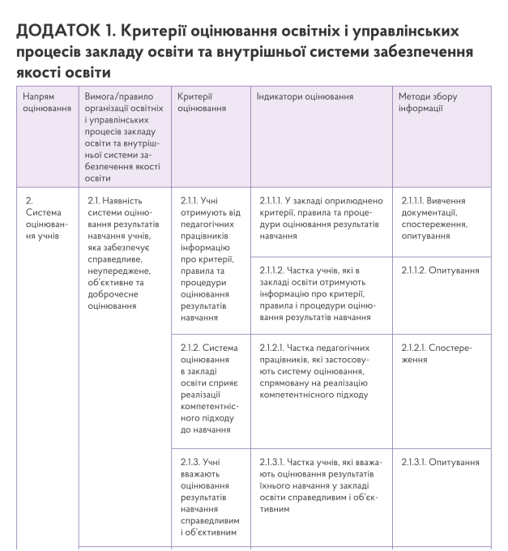

Slide 15
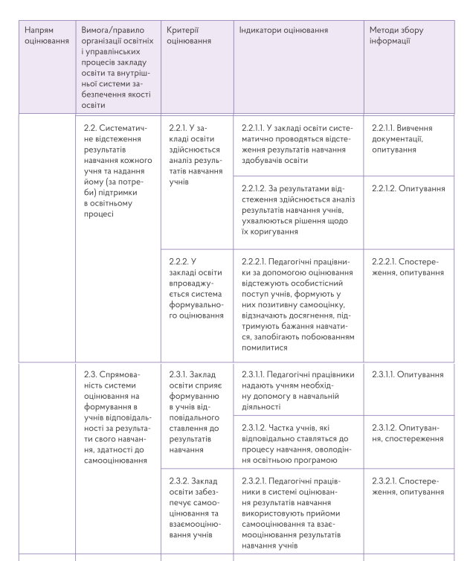

Slide 16
Напрям 2. Система оцінювання здобувачів освіти

Slide 17
Учні отримують від педагогічних працівників інформацію про критеріі, правила та процедури оцінювання результатів навчання
Критерій 2.1.1.

Slide 18
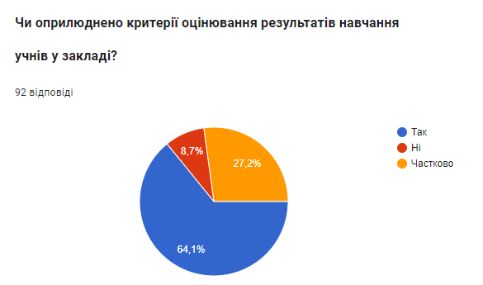
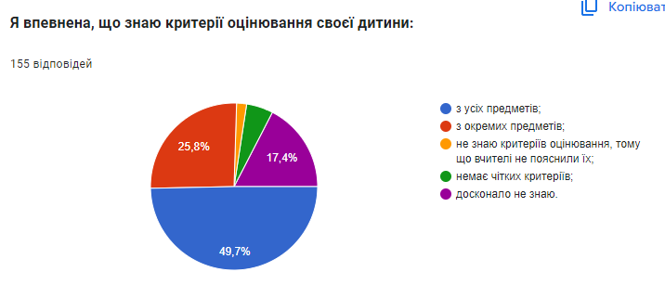
Учні
Батьки

Slide 19
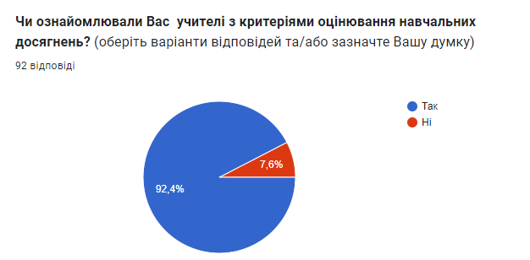
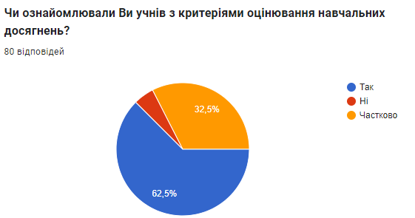
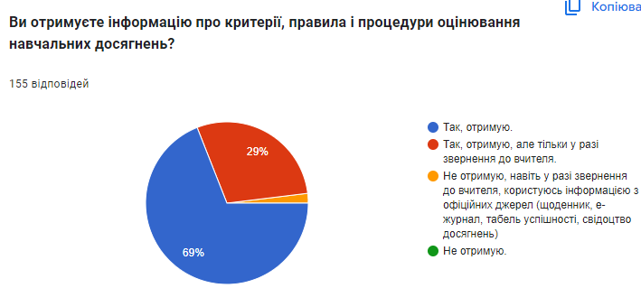
Учні
Учителі
Батьки

Slide 20
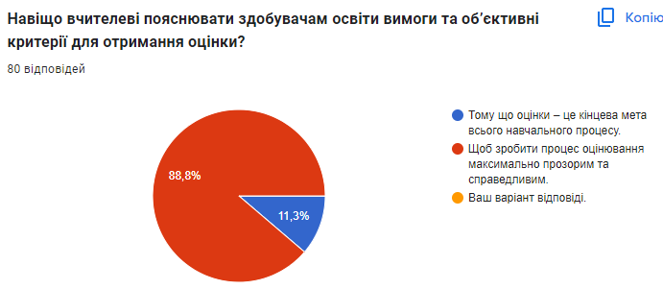
Учителі

Slide 21
Учні вважають оцінювання результатів навчання справедливим, неупередженим, об’єктивним, доброчесним
Критерій 2.1.3.

Slide 22
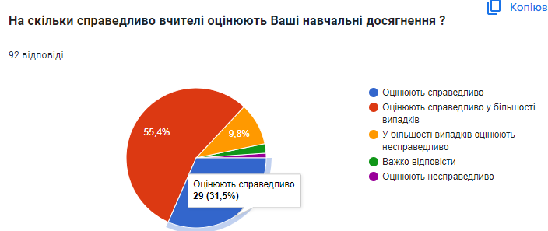
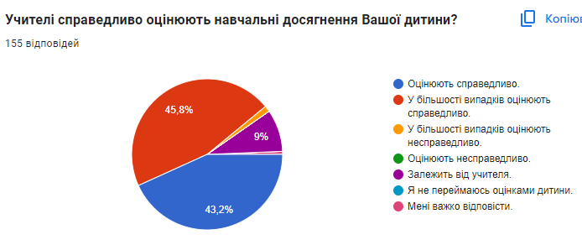
Учні
Батьки

Slide 23
Систематичне відстеження результатів кожного учня
Критерій 2.2.

Slide 24
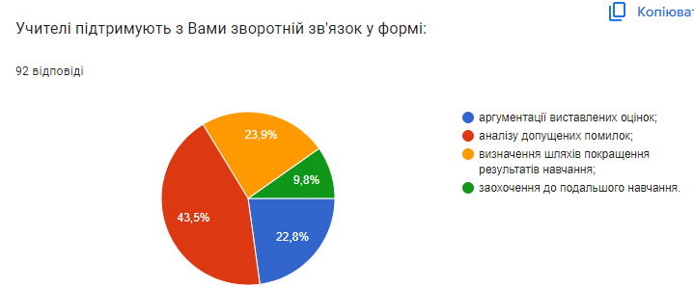
Учителі підтримують з Вами зворотній зв’язок

Slide 25
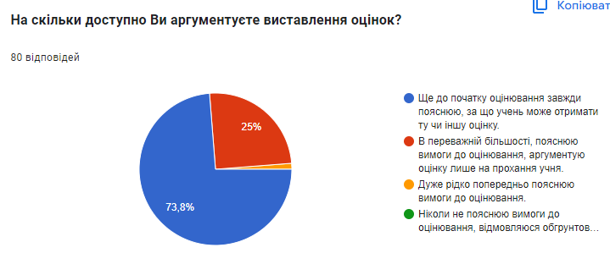
На скільки доступно Ви аргументуєте виставлення оцінок?

Slide 26
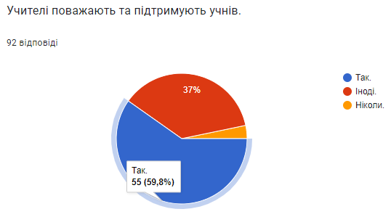
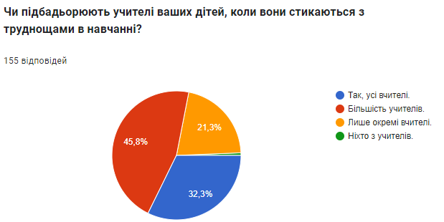
Учителі поважають та підтримують учнів
Учні
Батьки

Slide 28
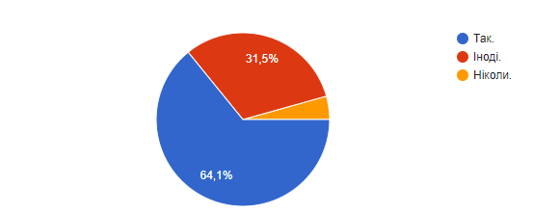
Учителі вірять в успіхи учнів

Slide 29
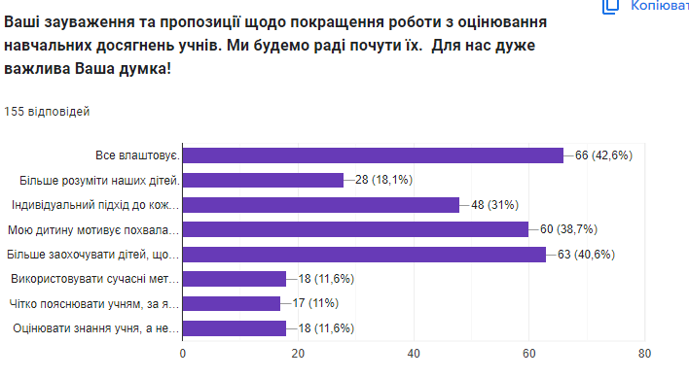

Slide 30
Заклад освіти сприяє формуванню в учнів відповідального ставлення до результатів навчання
Критерій 2.3.1.

Slide 31
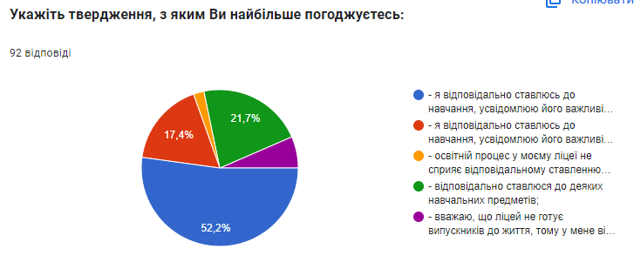
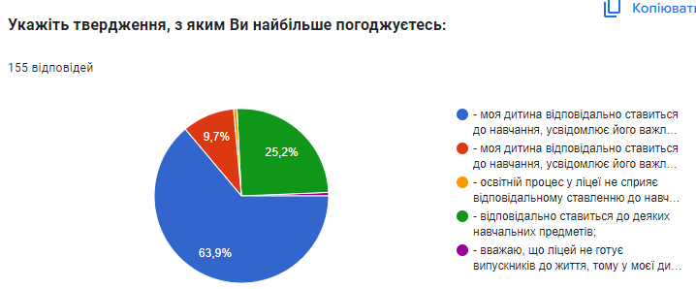
Учні
Батьки

Slide 32
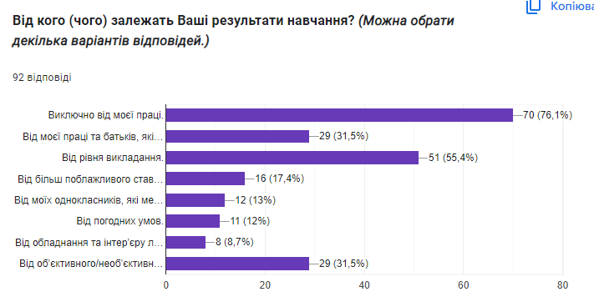
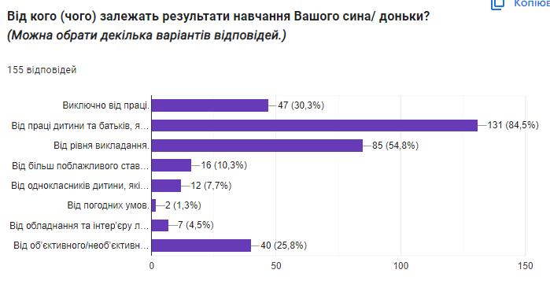
Батьки
Учні

Slide 33
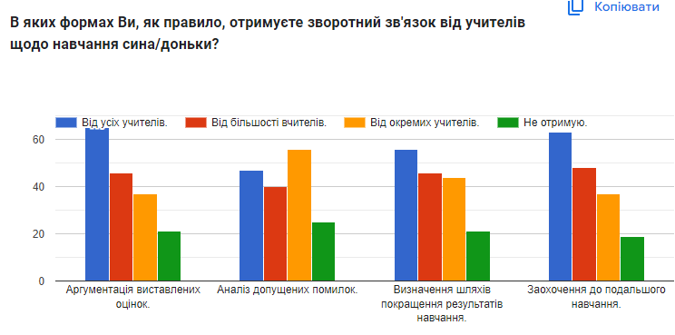
Учні
Батьки

Slide 34
Заклад освіти забезпечує самооцінювання та взаємооцінювання здобувачів освіти.
Критерій 2.3.2.

Slide 35
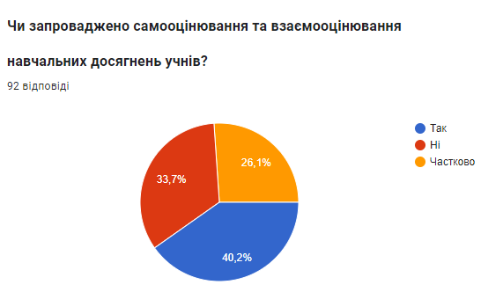

Slide 36
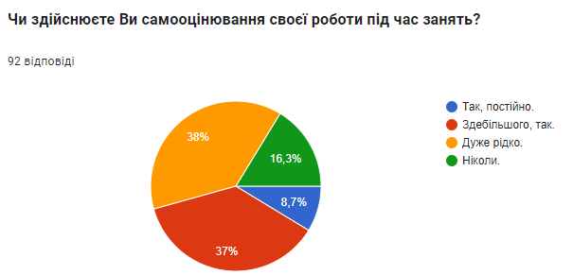
Учні

Slide 37
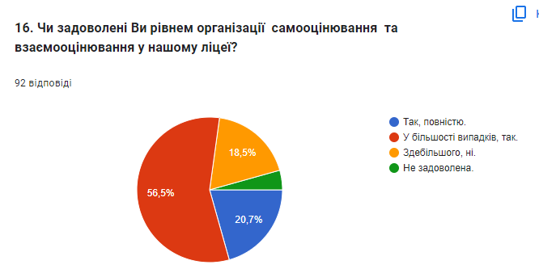
Учні

Slide 39
2. Система оцінювання здобувачів освіти
2.1. Наявність відкритої, прозорої і зрозумілої для здобувачів освіти системи оцінювання їх навчальних досягнень
2.1.1. Здобувачі освіти отримують від педагогічних працівників інформацію про критерії, правила та процедури оцінювання навчальних досягнень | 2.1.1.1. У закладі оприлюднено критерії, правила та процедури оцінювання навчальних досягнень | Достатній | 3
 | 2.1.1.2. Частка здобувачів освіти, які в закладі освіти отримують інформацію про критерії, правила і процедури оцінювання навчальних досягнень | Достатній | 3
2.1.2. Система оцінювання в закладі освіти сприяє реалізації компетентнісного підходу до навчання | 2.1.2.1. Частка педагогічних працівників, які застосовують систему оцінювання, спрямовану на реалізацію компетентнісного підходу | Потребує покращення | 1
2.1.3. Здобувачі освіти вважають оцінювання результатів навчання справедливим і об’єктивним | 2.1.3.1. Частка здобувачів освіти, які вважають оцінювання результатів їх навчання у закладі освіти справедливим і об’єктивним | Достатній | 3
2.2. Застосування внутрішнього моніторингу, що передбачає систематичне відстеження та коригування результатів навчання кожного здобувача освіти
2.2.1. У закладі освіти здійснюється аналіз результатів навчання здобувачів освіти | 2.2.1.1. У закладі освіти систематично проводяться моніторинги результатів навчання здобувачів освіти | Потребує покращення | 1
 | 2.2.1.2. За результатами моніторингів здійснюється аналіз результатів навчання здобувачів освіти, приймаються рішення щодо їх коригування | Потребує покращення | 1
2.2.2. У закладі освіти впроваджується система формувального оцінювання | 2.2.2.1. Педагогічні працівники за допомогою оцінювання відстежують особистісний поступ здобувачів освіти, формують у них позитивну самооцінку, відзначають досягнення, підтримують бажання навчатися, запобігають побоюванням помилитися | Потребує покращення | 2
2.3. Спрямованість системи оцінювання на формування у здобувачів освіти відповідальності за результати свого навчання, здатності до самооцінювання
2.3.1. Заклад освіти сприяє формуванню у здобувачів освіти відповідального ставлення до результатів навчання | 2.3.1.1. Педагогічні працівників надають здобувачам освіти необхідну допомогу в навчальній діяльності | Достатній | 3
 | 2.3.1.2. Частка здобувачів освіти, які відповідально ставляться до процесу навчання, оволодіння освітньою програмою | Достатній | 3
2.3.2. Заклад освіти забезпечує самооцінювання та взаємооцінювання здобувачів освіти | 2.3.2.1. Педагогічні працівники в системі оцінювання навчальних досягнень використовують прийоми самооцінювання та взаємооцінювання здобувачів освіти | Потребує покращення | 2 22б.

